Slide 1
Нетрадиционные техники рисования

Slide 2
Рисование нетрадиционными техниками открывают широкий простор для детской фантазии, дает ребенку возможность увлечься творчеством, развить воображение, проявить самостоятельность и инициативу, выразить свою индивидуальность.

Slide 3
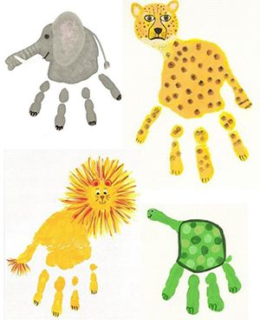
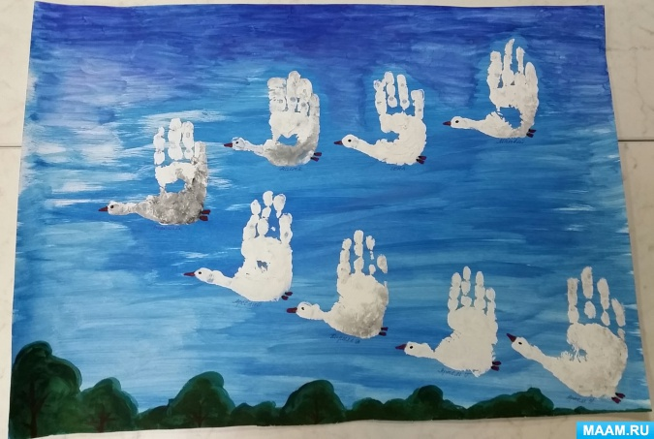
Очень интересно и увлекательно рисовать цветными ладошками. Очень приятно и необычно раскрашивать свои ручки яркими цветами и оставлять свои отпечатки на листике бумаги. Рисование ладошками – это веселая игра для маленьких художников.

Slide 4
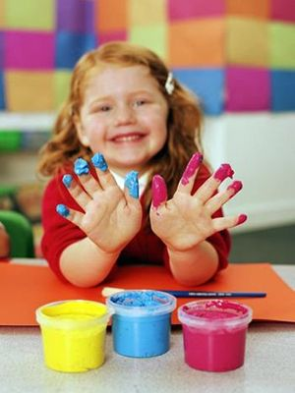
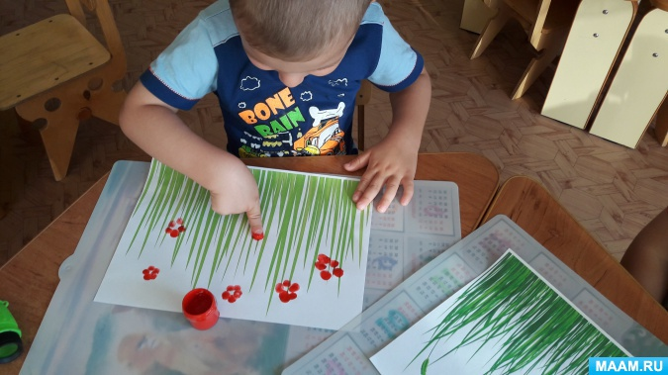
Можно рисовать и пальчиками, оставляя разноцветные отпечатки на бумаге.

Slide 5
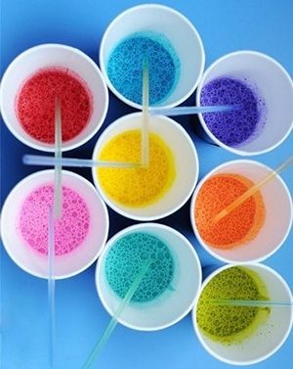
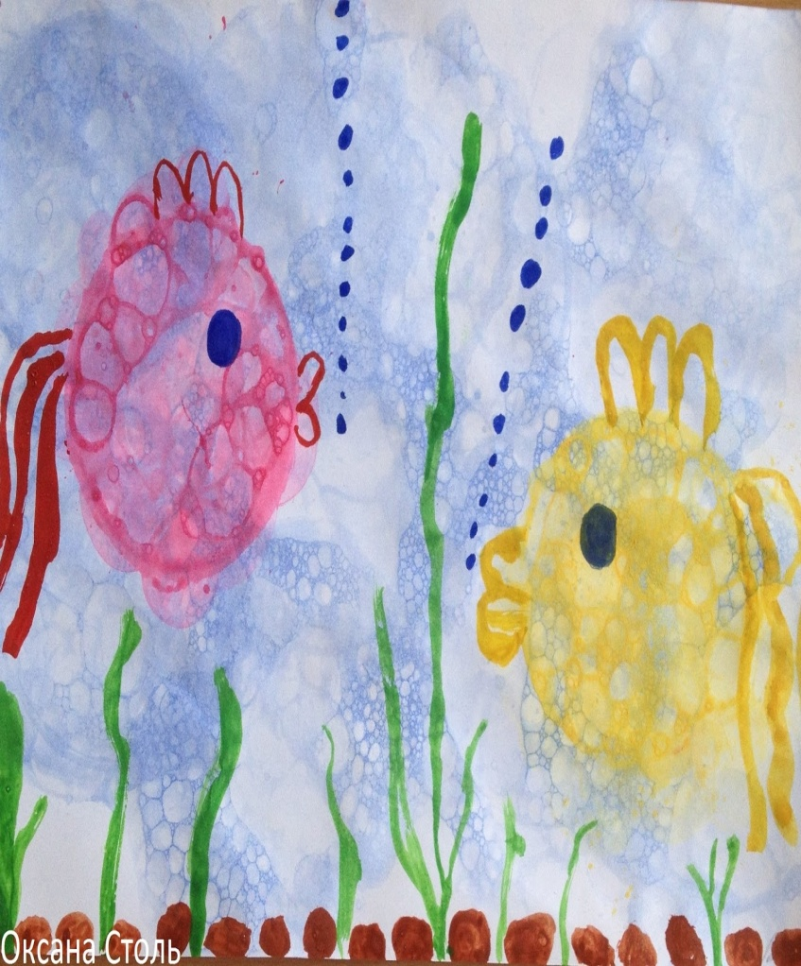
Рисовать можно и мыльными пузырями. Для этого в стакан с водой надо добавить любой мыльный раствор и краску. С помощью трубочки набулькать много пены. На пузыри прислонить бумагу. Когда станут проявляться первые узоры, можно поднимать бумагу. Пузырчатые узоры готовы.

Slide 6
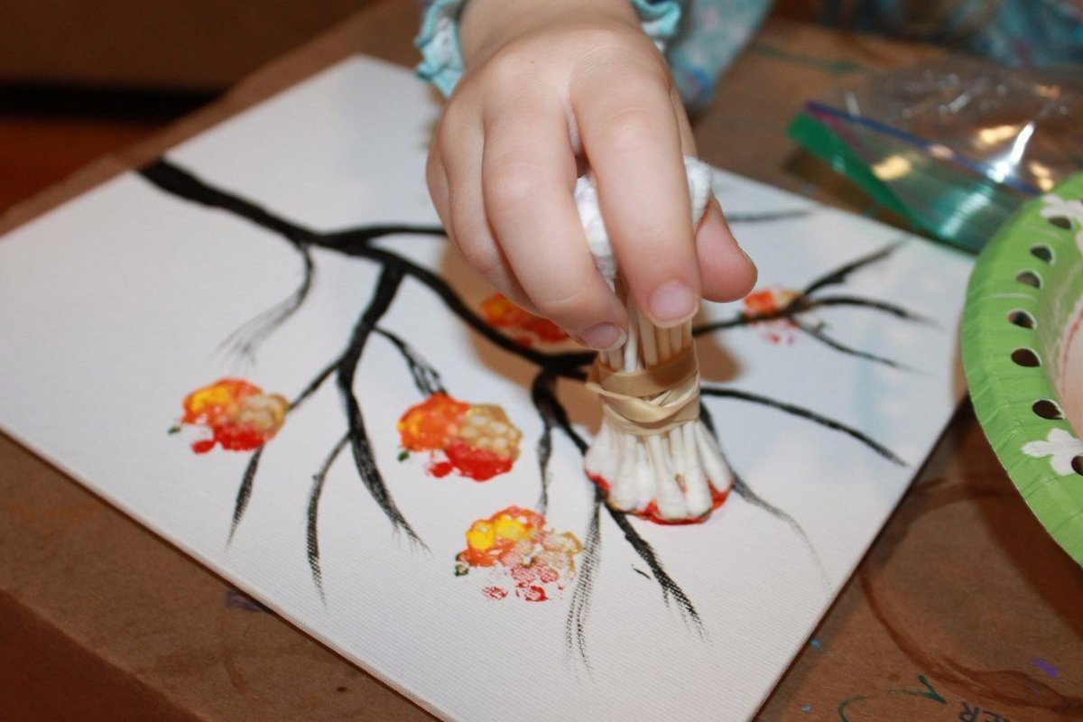
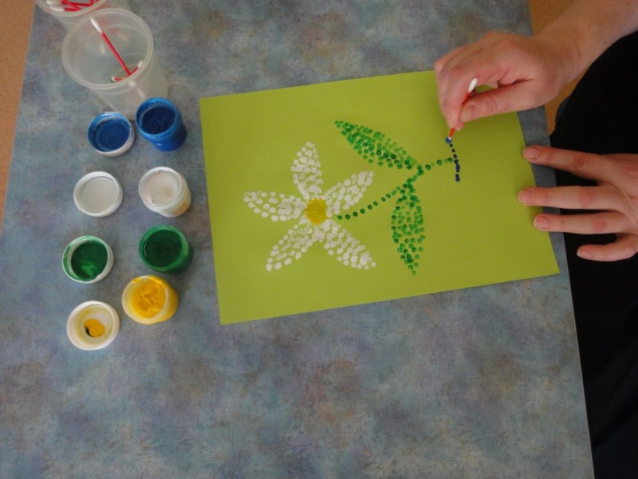
Принцип данной техники прост: ребенок закрашивает картинку точками. Для этого необходимо обмакнуть ватную палочку в краску и нанести точки на рисунок, контур которого уже нарисован.

Slide 7
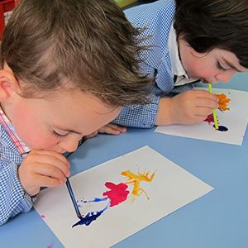
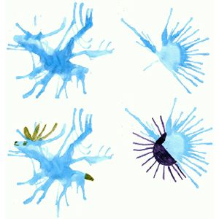
Нетрадиционная техника рисования "кляксография" (выдувание трубочкой) - это очередное волшебство творческих занятий. Такое занятие для детей очень увлекательно, интересно и очень полезное, Так, как выдувание через соломинку укрепляет здоровье: силу лёгких и дыхательную систему ребёнка в целом.
Для создания волшебной картинки потребуется большая клякса, на которую нужно дуть.

Slide 8
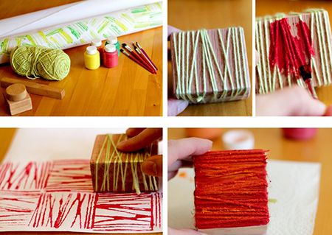
Для создания «полосатых штампиков» можно использовать нити, прочно намотанные на какой-либо предмет. Густым слоем краски нити окрашиваются в необходимый цвет. Затем, используя воображение, «полосатый узор» наносится на декорируемую поверхность.

Slide 9
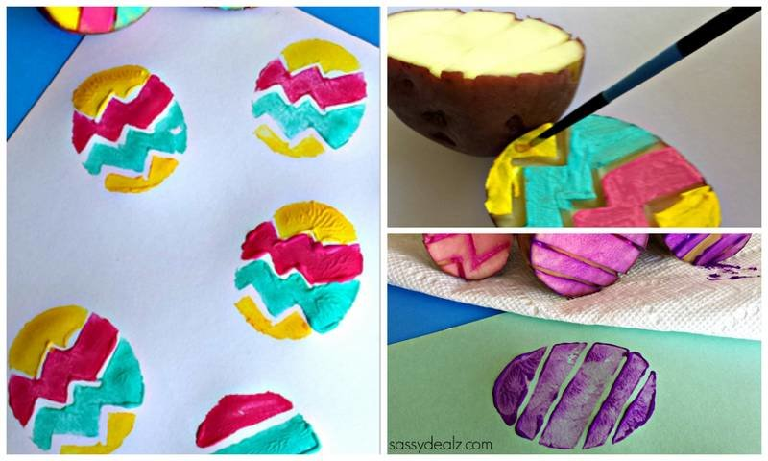
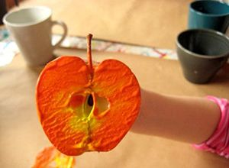
Вкусные овощи и фрукты тоже умеют рисовать. Необходимо только придать им нужную форму, подобрать подходящий цвет краски, кистью окрасить и сделать красивый отпечаток на декорируемой поверхности.

Slide 10
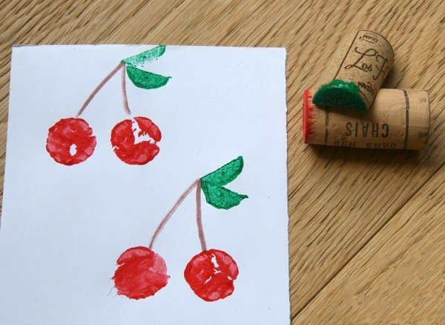
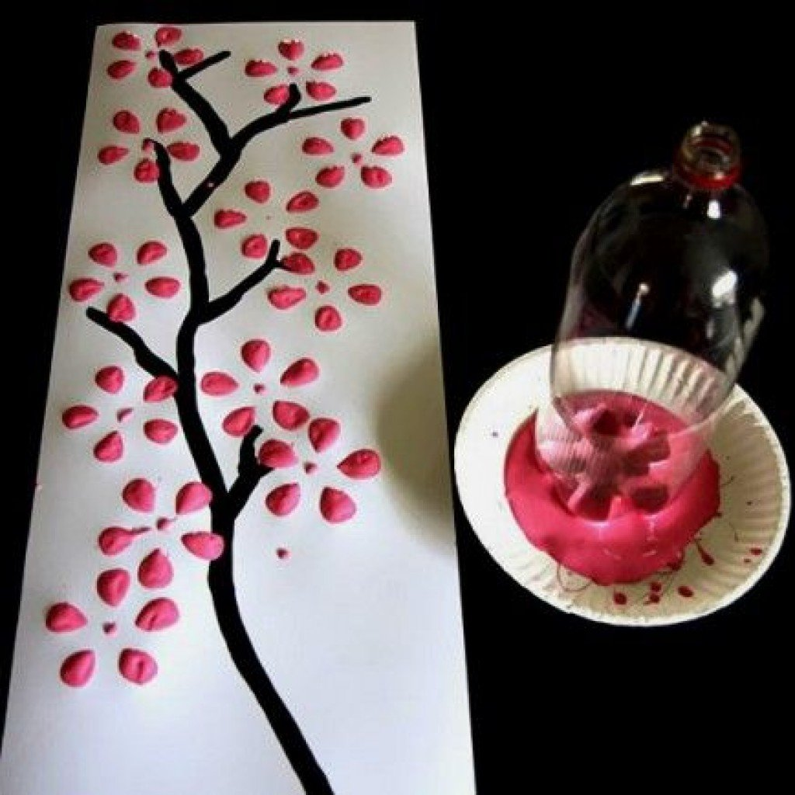
для создания рисунка можно использовать пробки .
И даже с помощью пластиковой бутылки можно нарисовать замечательный рисунок.

Slide 11
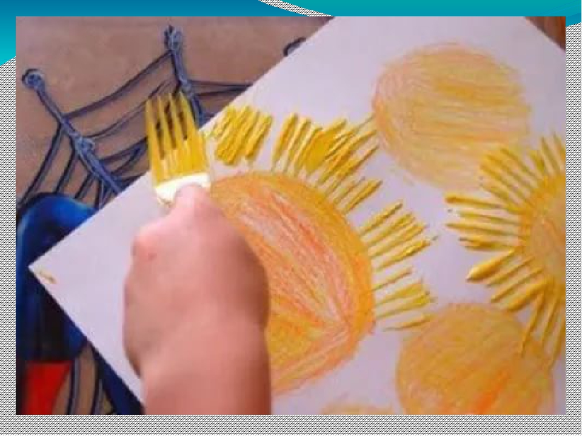
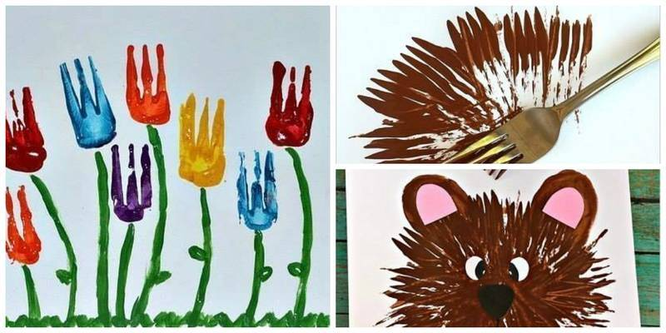
Одноразовые пластиковые вилки – тот инструмент, который может создать для вас интересную технику нетрадиционного рисования.

Slide 12
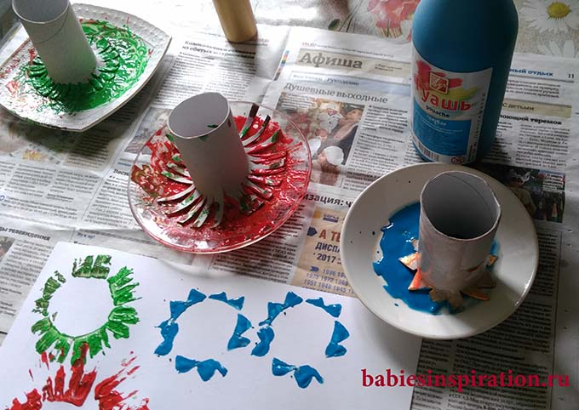
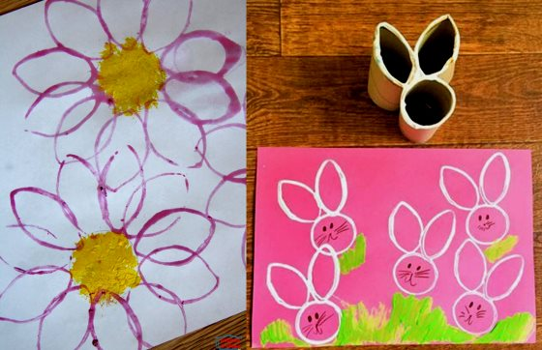
Втулка от туалетной бумаги.
Тут масса вариантов, потому что трубочке-втулке можно придать разную форму.

Slide 13
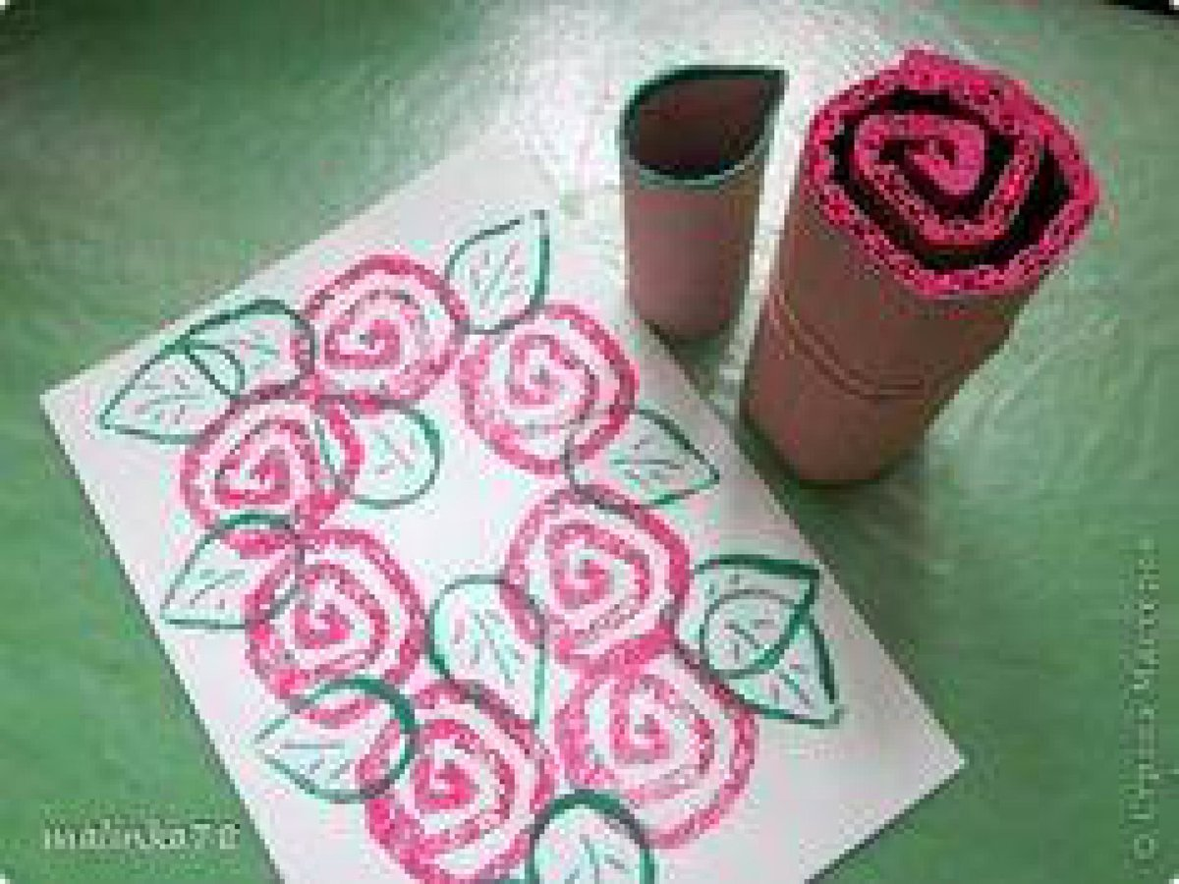
Упаковочный серый картон отлично подходит для рисования розы в технике отпечатка. Нарезаем картонную коробку на полоски поперек линии гофрирования . Скручиваем полоски трубочкой, закрепляем резинкой или ниточкой. Штамп для зеленого листика делаем из рулончика от туалетной бумаги.

Slide 14
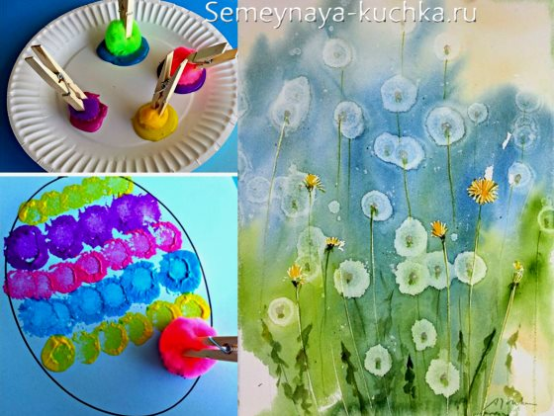
В магазинах (или на сайтах для поделок) можно купить мешок с такими мягкими помпончиками. Если к каждому прицепить прищепку, то получим удобную держалку для работы. Вместо помпончика можно использовать поролон.

Slide 15
Вот такие интересные техники рисования вы можете попробовать дома с детьми.
Нетрадиционное рисование позволяет раскрыть творческий потенциал ребенка; постепенно повышать интерес к художественной деятельности, развивать психические процессы. Оно позволяет детям чувствовать себя раскованнее, смелее, развивает воображение, дает полную свободу для самовыражения.
Удачного вам творчества!

